Slide 1
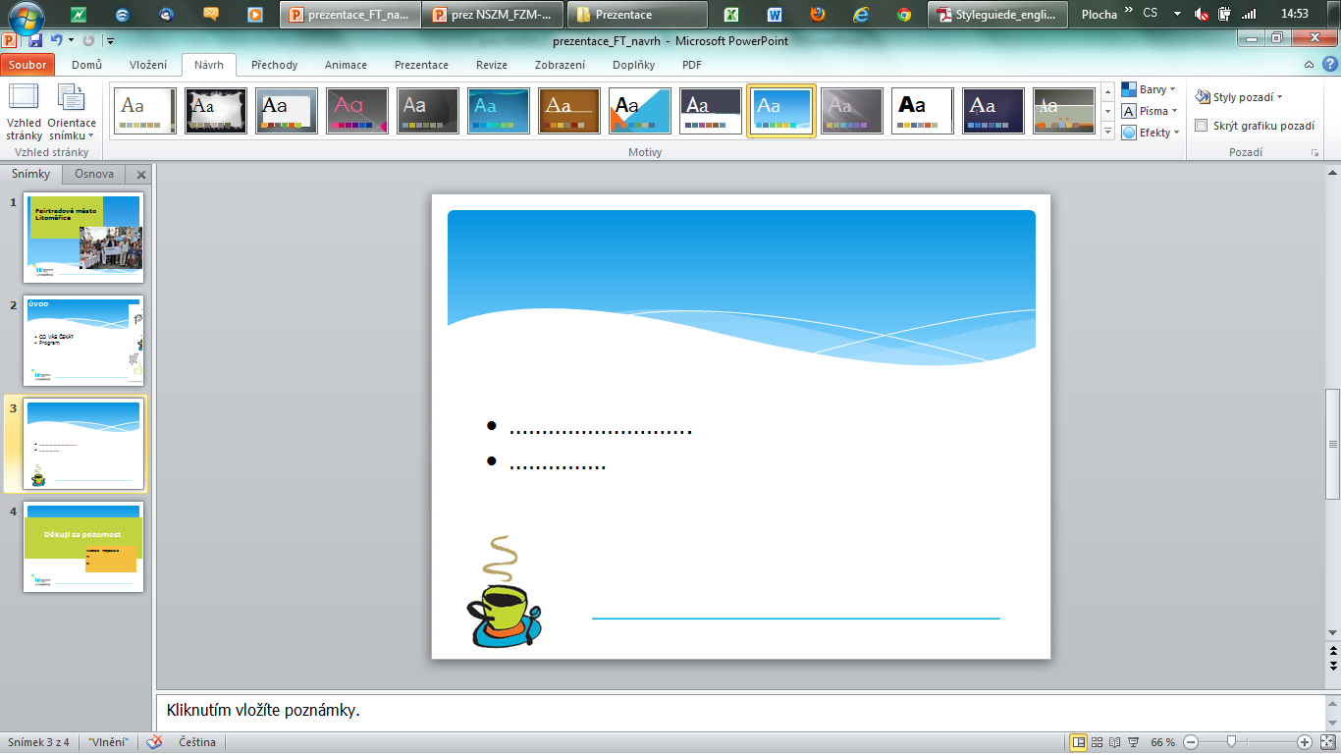

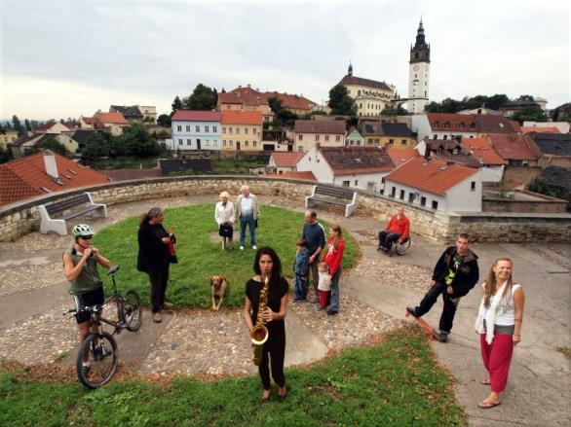





FINANČNÍ ZDROJE
VEŘEJNÉ OSVĚTLENÍ
9. ledna 2019, Praha

Slide 2

Energetická účinnost a snížení světelného znečištění
Výzva NPŽP č. 6/2018
  Předmět podpory: rekonstrukce/úprava veřejného osvětlení na území NP a CHKO
  Komplementární k Programu EFEKT
  Celková alokace: 30 mil. Kč
  Max. 2 mil. na jeden projekt
  Dotace 50 % z celkových způsobilých výdajů
  Příjemci: obce, MČ a jimi zřízené organizace
  Příjem žádostí do 31. 10. 2018
  Podrobná hodnotící kritéria součástí textu výzvy
Zdroj: MŽP

Slide 3

Energetická účinnost a snížení světelného znečištění
Výzva NPŽP č. 6/2018
Obrázek při spuštěné prezentaci funguje jako hypertextový odkaz
Zdroj: MŽP

Slide 4
Snížení energetické náročnosti veřejného osvětlení (1)
aktuálně jediná investiční dotace v programu EFEKT
maximální výše dotace 2 mil. Kč
maximálně 50 % způsobilých výdajů
investiční dotace
forma dotace ex ante, tj. dopředu (po výběrovém řízení na dodavatele díla)
podpora pro osvětlovací tělesa (měněná i doplňovaná) a řídící systémy veřejného osvětlení v obcích
výběrovým kritériem je zejména hodnota nebo procento uspořené energie, přiměřená doba návratnosti vložených finančních prostředků a předpokládaný veřejný prospěch
Zdroj: MPO

Slide 5
Snížení energetické náročnosti veřejného osvětlení (2)
metodické materiály:
  Metodika pro žadatele o dotaci na rekonstrukci VO
  Příručka pro zpracovatele EP v oblasti VO
Informace a podklady důležité pro přípravu projektu:
seznam ulic s veřejným osvětlením
zatřídění komunikací (včetně uvedení požadované intenzity osvětlení)
seznam světelných bodů a instalovaných typů svítidel (včetně počtů jednotlivých typů)
přehled světelných zdrojů (včetně specifikace příkonu)
Zdroj: MPO

Slide 6
Přehled podpořených projektů z programu EFEKT
Podpora rekonstrukce veřejného osvětlení | 2014 | 2015 | 2016 | 2017 | 2018 *
Počet doručených žádostí | 33 | 48 | 274 | 249 | 152
Počet podpořených projektů | 19 | 45 | 35 | 154 | 141
Objem dotace z programu EFEKT [mil. Kč] | 8 | 22 | 45 | 100 | 124
Celkové náklady projektů [mil. Kč] | 19 | 59 | 90 | 207 | 370
Očekávané úspory [GJ/rok] | 3 000 | 7 200 | 3 000 | 19 242 | 19 912
Průměrná dotace na projekt [tis. Kč] | 380 | 469 | 1 290 | 652 | 885
* pro rok 2018 mohou ještě údaje doznat změny
Zdroj: MPO

Slide 8
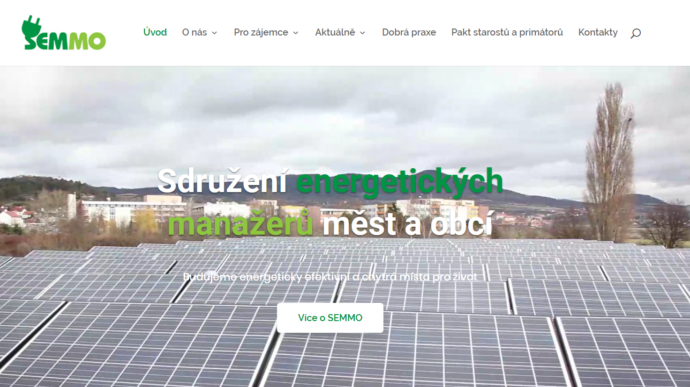

Slide 9



Jaroslav Klusák
energetický manažer, předseda SEMMO
jaroslav.klusak@litomerice.cz, klusak@semmo.cz
+420 773 165 574

